Slide 1


Pianifica per il successo del tuo club
(Approccio per la membership globale)

Slide 2

“Mettersi insieme è un inizio, rimanere insieme è un progresso, lavorare insieme è un successo”.
Henry Ford
2

Slide 3
Approccio per la membership globale per i club
Creare una squadra
Creare una visione
Sviluppare un piano
Costruire il successo
1
Creare una squadra di leader di club
2
Creare una visione, valutare i bisogni e stabilire gli obiettivi
3
Creare un piano per raggiungere i nostri obiettivi
4
Costruire il successo
3

Slide 4
Creare una squadra di leader di club
Leader attuali: identificate chi può portare avanti e guidare lo sviluppo della strategia.
Leader futuri: includete i Lions che possono ricoprire il ruolo di leader in futuro, come i Lions che hanno ricoperto posizioni di leadership, che possono fornire intuizioni, supporto e sono interessati al futuro del club.
Avviate un sondaggio per i soci: acquisite una prospettiva completa dei bisogni del club. Cercate una sezione di soci che rappresenti il club o, in club più piccoli, coinvolgete il maggior numero possibile di soci (soci di lunga data, nuovi soci, giovani Lions, professionisti) per comprendere sia i loro bisogni che coinvolgere il loro talento.
4

Slide 5
Creare una visione, valutare i bisogni e stabilire gli obiettivi
Aumentare il numero dei soci all'interno del club
Rivitalizzare il club con nuove opportunità di servizio
Rivitalizzare il club con nuovi soci
Eccellere nello sviluppo della leadership e nelle operazioni di club
Condividere i risultati del club con l'intera comunità
2
3
1
4
5

Slide 6

Area di interesse n. 1
Rivitalizzare il club con nuovi soci
Domande per la discussione
Quali opportunità esistono per espandere l’affiliazione?
Che cosa dobbiamo fare per migliorare le attività di immissione soci?
Perché non si uniscono soci al nostro club?
Perché le persone entrano a far parte del nostro club?
6

Slide 7
Area di interesse n. 2
Rivitalizzare i club con nuove opportunità di servizio
Domande per la discussione
I progetti di service del club rispondono agli attuali bisogni della comunità?
I soci sono entusiasti e partecipano attivamente ai progetti di service?
I leader del club accolgono le idee dei soci per avviare nuovi service?
I nostri progetti di servizio sono allettanti per i nuovi soci?
7

Slide 8
Area di interesse n. 3
Eccellere nello sviluppo della leadership e nelle operazioni di club
Domande per la discussione
Gli officer di club partecipano alla formazione per i loro incarichi?
I soci sono incoraggiati ad assumere posizioni di leadership?
I soci sono presenti e partecipano regolarmente alle funzioni del club?
È necessario riconsiderare il formato delle riunioni di club?
8

Slide 9
Area di interesse n. 4
Condividere i risultati del club con la comunità
Domande per la discussione
Il club è attivo sui social media (Facebook, Instagram, Twitter)?
Il club ha un e-Clubhouse o un sito web?
Come teniamo informato il pubblico sugli eventi del club?
Includiamo messaggi di benvenuto che incoraggino le persone a partecipare?
9

Slide 10
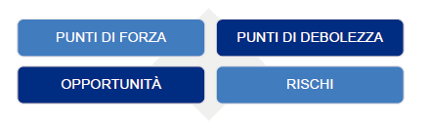
Analisi SWOT
Fare leva sui nostri punti di forza
Gestire i nostri punti di debolezza
Cogliere le opportunità
Ridurre al minimo l'impatto dei rischi
10
Notes:
Usate l'analisi SWOT per individuare le esigenze e ideare una strategia per gli obiettivi.

Slide 11

RISORSE A SUPPORTO DELLE AREE DI INTERESSE
11

Slide 12
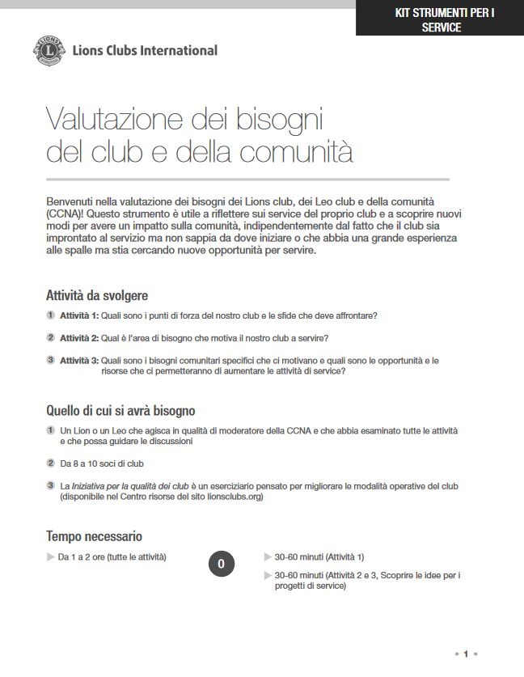



Risorse
12

Slide 13



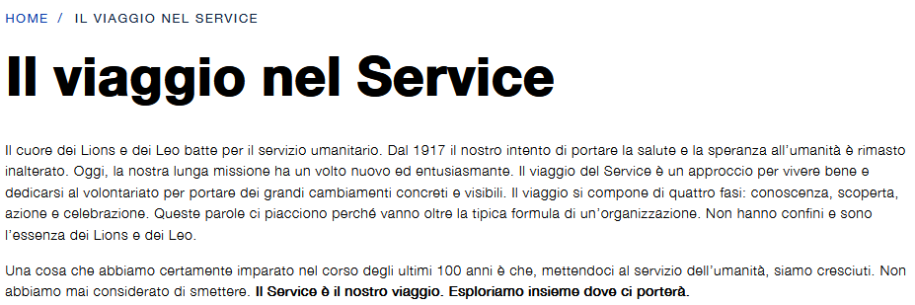
13

Slide 14

14
Notes:
In questa guida per la risoluzione dei problemi dei club vengono identificati i problemi comuni dei club e fornite risorse con potenziali soluzioni.

Slide 15
STABILIRE DEGLI OBIETTIVI
15

Slide 16
S
M
A
R
T
S
M
A
R
Tempo
pecifico
isurabile
ttuabile
ealistico
Legato al
Essere certi che la finalità sia chiara.
I punti di riferimento e il progresso raggiunto devono essere misurabili.
Ogni obiettivo deve essere attuabile.
Arco temporale che delinea un programma del progresso.
Impegnativo ma non irrealistico.

Slide 17
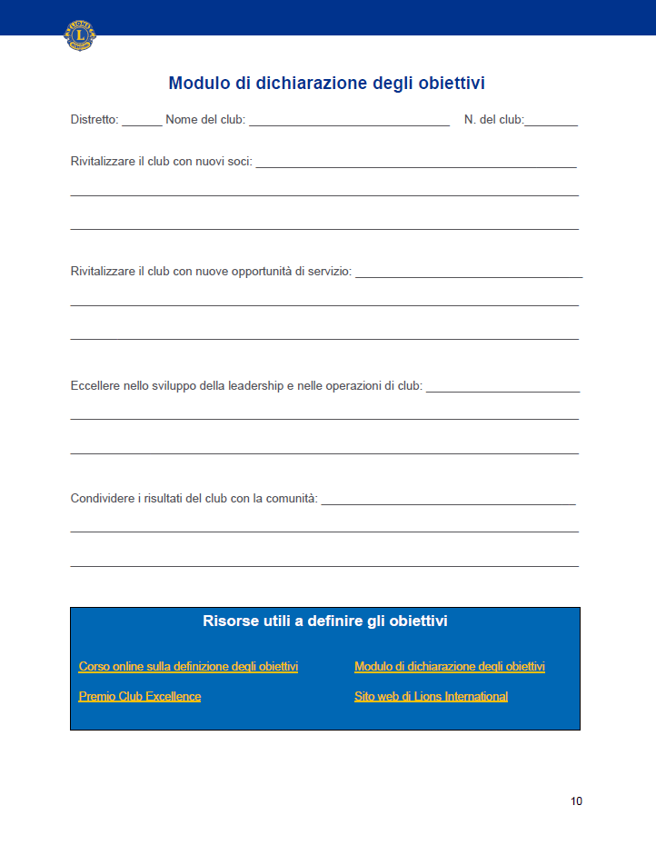
Modulo di dichiarazione
degli obiettivi
17

Slide 18
CREARE UN PIANO PER RAGGIUNGERE I
NOSTRI OBIETTIVI
18

Slide 19
Creare un piano per raggiungere i nostri obiettivi
SVILUPPATE IL VOSTRO PIANO D’AZIONE delineando le azioni necessarie per il raggiungimento degli obiettivi.
Questa fase indica come l’obiettivo sarà raggiunto (azioni da intraprendere), quando ogni fase sarà completata, le persone responsabili della fase e come potete determinare che ogni fase è stata completata. La scheda del piano d'azione è uno strumento da utilizzare durante lo sviluppo di un piano per il raggiungimento di ciascun obiettivo. Insieme, i piani per ciascun obiettivo formano la vostra visione.
Per ogni area
Che cosa? (Dichiarazione dell’obiettivo)
In che modo? (Fasi dell’azione)
Quando? (Scadenza per il completamento dell’azione)
Chi? (Responsabile/i dell'azione)
Come saprete? (Come saprete che l’azione è stata compiuta)
19

Slide 20
Scheda del
piano d'azione
Fate una copia di questo modulo e compilatene uno per ogni obiettivo.
20

Slide 21
COSTRUIRE IL SUCCESSO
21

Slide 22
Costruire il successo
Per riuscire nel vostro intento:
CONDIVIDETE
SUPPORTATE
RICONOSCETE
VALUTATE
CAMBIATE
Condividere
Supportare
Riconoscere
Valutare
Cambiare
22
Notes:
Condividete la visione del vostro club con tutti i soci del club che saranno così informati su quello che il club intende realizzare e sul ruolo che avranno nel raggiungimento degli obiettivi del club. È molto importante per la salute e la vitalità di qualsiasi club che i suoi soci si sentano legati al successo del club.
Supportate i soci che si sono impegnati nel piano garantendo che abbiano le risorse di cui hanno bisogno per riuscire nel loro intento. I leader dovrebbero confrontarsi con i soci per assicurarsi che questi ultimi si sentano supportati e ricevano la guida di cui hanno bisogno.
Riconoscete le pietre miliari in modo che i soci si sentano apprezzati e sappiano che si stanno muovendo nella giusta direzione. Ogni viaggio inizia con un primo passo. Rassicurate i soci frequentemente per mantenerli motivati e impegnati. Non tenete segreto il vostro successo! Condividete il successo con la comunità per coinvolgere altre persone dai vostri stessi ideali (e potenziali soci)!
Valutate il programma. È fondamentale effettuare anche una regolare valutazione del piano. Al variare delle circostanze, il piano potrebbe richiedere delle modifiche. La stesura della visione iniziale è solo l'inizio. Mantenetela viva, misurandone lo stato di avanzamento e raccogliendo regolarmente i commenti dei soci. In questo modo raggiungerete i risultati sperati.
Cambiate il piano. Non abbiate timore di cambiare il piano poiché le opportunità cambiano per mantenerlo rilevante. Rivedete regolarmente il piano, valutate i bisogni e affinate le fasi di azione. Mantenete i soci che si occupano del piano coinvolti nelle decisioni in modo che rimangano attivi e impegnati.

Slide 23
RICORDATEVI DI CELEBRARE
23

Slide 24
Ricordatevi di celebrare
Shop, il negozio online di LCI, è un modo semplice per ordinare certificati, targhe e altro per celebrare. Per maggiori informazioni sugli articoli di club, si prega di inviare un’email a orderdetails@lionsclubs.org
Come celebrerete?
24

Slide 25



Pensata per essere utilizzata nel vostro club
Scaricate la guida, il PowerPoint completo e le risorse per aiutare ulteriormente il vostro club.
Pagina web
Guida
PowerPoint
25
Notes:
Visitate la pagina web “Miglioramento della qualità dei club” per scaricare oggi stesso una copia della “Guida al successo del tuo club” e del relativo PowerPoint

Slide 26
GRAZIE!
© 2022 Lions International
26

